Slide 1
动态规划
Dynamic Programming

Slide 2
6.6 可靠性设计
问题描述
可靠性设计最优化问题
递推关系式
实例求解

Slide 3
问题描述
假定设计一个系统，该系统由若干个以串联方式连接在一起的不同设备所组成。
D₁
D₂
…
D_{n}
设r_{i}是设备D_{i}正常运转的概率，即可靠性，则整个系统的可靠性是∏r_{i} 。
例如，若n=10，r_{i}=0.99，i=1, 2,…, 10，
则∏r_{i} = 0.99¹⁰ = 0.904

Slide 4
改进的方法
为了提高系统可靠性，增加一些重复的设备：
D₁
D₁
D₁
D₂
D₂
D_{n}
D_{n}
D_{n}
…
假设设备D_{i}的台数为m_{i}，那么它们同时出现故障的概率为(1−r_{i})^{mi}，则可靠性变为1−(1−r_{i})^{mi}。
例如，假定r_{i}=0.99，m_{i}=2，则该级的可靠性就是：1−(1−0.99)²=0.9999

Slide 5
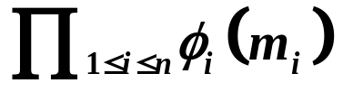
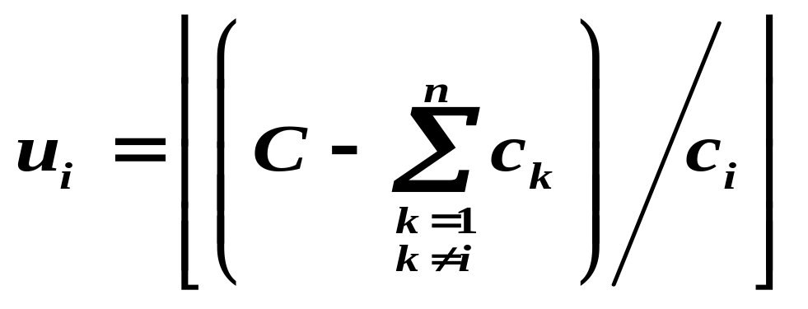
可靠性设计最优化问题：
在可容许最大成本C的约束下，如何使系统的可靠性
达到最优的问题。
第 i 级设备的可靠性由函数φ_{i}(m_{i})给定，1≤i≤n，
那么整个系统的可靠性是
设计系统时需考虑成本，c_{i}表示第i级一台设备的成本，C表示要设计的系统允许的最大成本。
系统中每种设备至少有一台，设备i允许配置的台数至多为

Slide 6
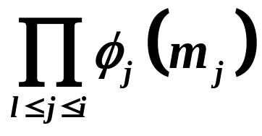
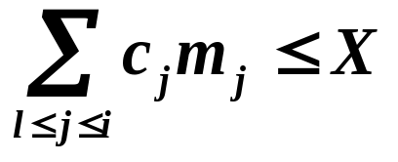
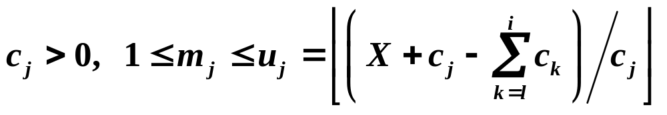
问题形式化描述
用RELI(l, i, X)表示在可容许成本X约束下，对第l 种到第i 种设备的可靠性设计问题，它可形式描述如下：
极大化 ：
约束条件：
且m_{j}为整数，l ≤ j ≤i

Slide 7
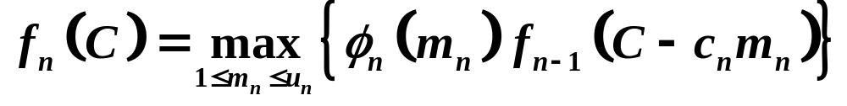
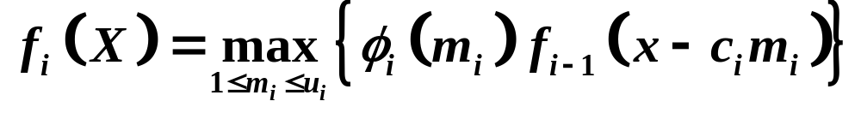
递推关系式
最优解是对m₁, m₂, …, m_{n}的一系列决策，每次决策可以确定一个m_{i}。
设f_{i}(X)是在成本不超过X的约束下，前i种设备组成的子系统的可靠性的最优值，则
当0≤X≤C时，对于所有的X，有f₀(X)=1.

Slide 8
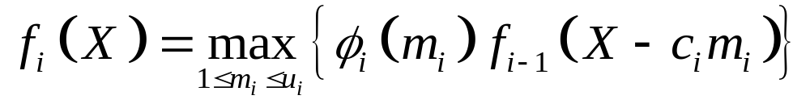
递推关系式
使用类似于解0/1背包问题的方法可以求解递归关系式：
S^{i}由(f, X)形式的序偶所组成，其中f= f_{i}(X).
支配规则对这个问题也适用，即当且仅当f₁≥f₂而X₁≤X₂时，(f₁, X₁)支配(f₂, X₂) ，(f₂, X₂) 从序偶集合中舍去。
S^{i}_{j}：第i级配备了j个设备时前i级子系统的可靠性。

Slide 9
求解思路
S^{i}的生成：
S⁰={(1,0)}
由S^{i−1}求S^{i}
① 分别求S^{i}_{j}，1≤j≤u_{i}
② 合并所有的S^{i}_{j}为S^{i}，使用支配规则。
S^{i}_{j}={(f×φ_{i}(j), x+j×c_{i})|(f, x)∈S^{i−1}}
用S^{i}表示m₁,…,m_{i}的各种决策序列产生的所有不受支配的序偶(f, x)之集合。 S^{i}_{j}表示第i级设备选择j台时m₁, …, m_{i−1}, j的各种决策序列产生的所有不受支配的序偶(f, x)之集合。

Slide 10
实例求解
例6.15 设计一个由设备D₁,D₂,D₃组成的三级系统。每台设备的成本分别为30元，15元和20元，可靠性分别是0.9, 0.8, 0.5，计划建立该系统的投资不得超过105元。
C=105，c₁=30，c₂=15，c₃=20，r₁=0.9，r₂=0.8，r₃=0.5
u₁=(105−15−20)/30=2，u₂=3，u₃=3
S⁰={(1,0)}，φ₁(1)=0.9， φ₁(2)=1−(1−0.9)²=0.99
S¹₁={(0.9, 30)}
S¹₂={(0.99, 60)}
S¹= {(0.9, 30), (0.99, 60)}
1−(1−0.9)²

Slide 11
u₂= 3，c₂=15，r₂=0.8，
S¹= {(0.9,30), (0.99,60)}
φ₂(1)=0.8，φ₂(2)=1−(1−0.8)²=0.96,
φ₂(3) =1−(1−0.8)³ =0.992
S²₁ ={(0.9×0.8, 30+15), (0.99×0.8, 60+15)}
={(0.72, 45), (0.792, 75)}
S²₂ ={(0.9×0.96, 30+15×2), (0.99×0.96, 60+15×2)}
={(0.864, 60)}
S²₃ ={(0.9×0.992, 30+15×3), (0.99×0.992, 60+15×3) }
={(0.8928,75)}
S²={(0.72, 45), (0.792, 75), (0.864,60), (0.8928,75)}
如果第二级设
备配备2台, 第三级设备不能购买

Slide 12
u₃=3，c₂=20，r₂=0.5，
S²={(0.72, 45), (0.864,60), (0.8928,75)}
φ₃(1)=0.5，φ₃(2)=1−(1−0.5)²=0.75，φ₃(3)=1−(1−0.5)³=0.875
S³₁={(0.72×0.5, 45+20), (0.864×0.5, 60+20),
(0.8928×0.5, 75+20)}
={(0.36, 65),(0.432, 80), (0.4464, 95)}
S³₂={(0.72×0.75, 45+20×2), (0.864×0.75, 60+20×2),
(0.8928×0.75, 75+20×2)}
={(0.54,85), (0.648,100)}
S³₃={(0.72×0.875,45+20×3)}
={(0.63,105)}
S³ ={(0.36, 65),(0.432, 80), (0.4464, 95),(0.54,85), (0.648,100), (0.63,105)}
={(0.36, 65),(0.432, 80),(0.54,85), (0.648,100)}

Slide 13
由S^{n}, S^{n−1} , …, S¹回溯求m_{n}, m_{n−1}, …, m₁
判断由S^{n}中f最大的序偶来自哪个S^{n}_{j}，则n级设备上的设备数量为j.
S³={(0.36, 65),(0.432, 80),(0.54, 85), (0.648, 100)}
(0.648,100)∈S³₂，所以m₃=2
S³₂={(0.72×0.75,45+20×2), (0.864×0.75, 60+20×2)}
={(0.54,85), (0.648,100)}
(0.864,60)∈S²₂，所以m₂=2
S²₂={(0.9×0.96, 30+15×2)}={(0.864, 60)}
(0.9, 30)∈S¹₁, m₁=1

